Slide 1
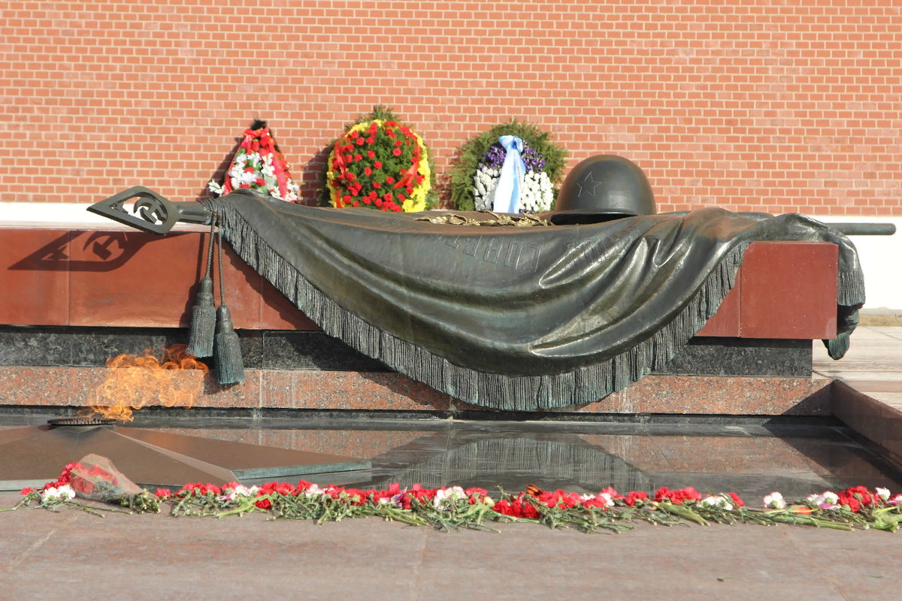
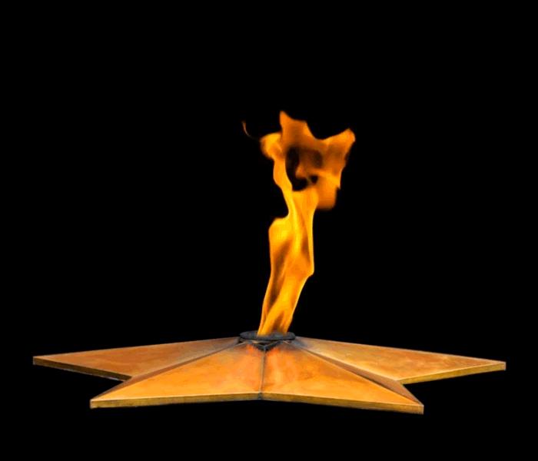
Герои Нашего Времени
Выполнили студентки
125 группы
Антонюкова Вероника
Никитина Анастасия
Коваленко Софья

Slide 2
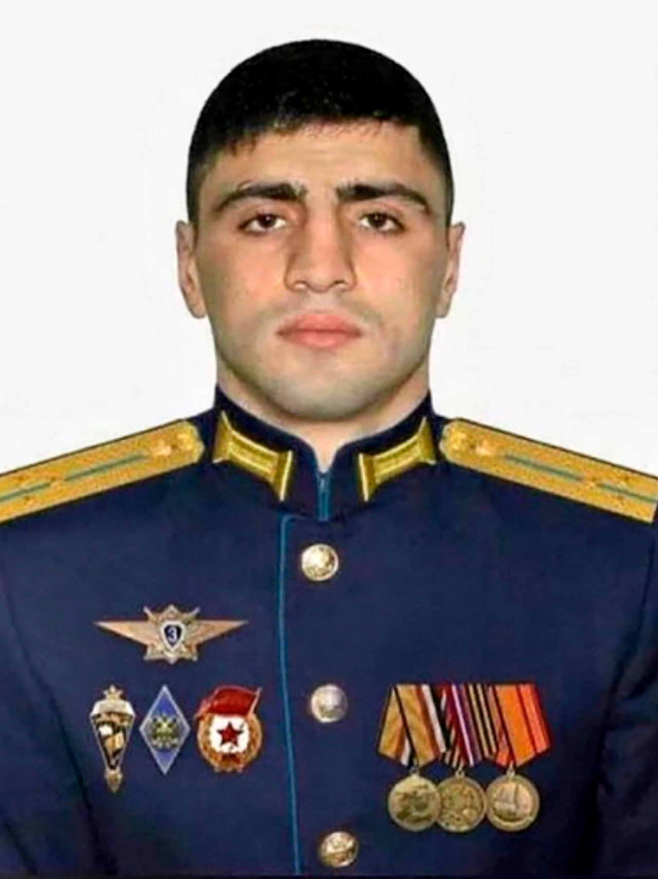
Жога Владимир
Нурмагомед Гаджимагомедов
Владимир Артёмович Жога. Дата рождения 26 мая 1993 (1993-05-26). Место рождения Донецк Украина. Дата смерти 5 марта 2022 (2022-03-05) (28 лет). Место смерти Волноваха Донецкая область Украина.
Нурмагоме́д Э́нгельсович Гаджимагоме́дов (29 сентября 1996, село Кани, Кулинский район, Дагестан — 24 февраля 2022, Украина) — российский военнослужащий. Гвардии старший лейтенант, командир роты 247-го гвардейского десантно- штурмового Кавказского казачьего полка ВДВ России. Герой Российской Федерации (посмертно, 2022).
Звание гвардии полковник ВС ДНР. Командовал отдельным разведывательным батальоном «Спарта». Должность командир батальона.
Первый российский военнослужащий, удостоенный звания Героя Российской Федерации за воинский подвиг в спецоперации России на Украине 2022 года.

